Slide 1
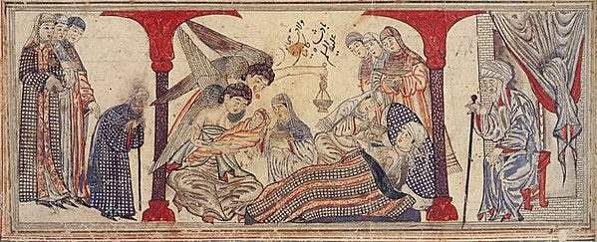
Europa im Mittelalter Grundzüge der mittelalterlichen Geschichte vom vorläufigen Ende des weströmischen Kaisertums 476 bis zur Entdeckung Amerikas 1492
http://mittelaltergazette.de/mag/wp-content/uploads/2013/03/geburt-von-mohammed.jpg
[VL 03B] : Der Islam

Slide 2
I.) Die Arabische Halbinsel vor Mohammed
Politik: Rom und Persien
Gesellschaft: Stammesstrukturen
Wirtschaft: Halbnomaden und Händler
Religion: Stammeskulte

Slide 3
II.) Mohammed und der neue Glaube
Hedschra 622
- Umzug Mohammeds von Mekka nach Medina (Yathrib)
- Mohammed als Vermittler und politisch-religiöser Führer
Exkurs: Die islamische Zeitrechnung

Slide 4
III.) Die Expansion 1.) Die „rechtgeleiteten“ Kalifen
Das Kalifat
Die ersten vier („rechtgeleiteten“) Kalifen
Abu Bakr (632-634)
Omar I. (634-644)
Uthman (644-656)
Ali (656-661)

Slide 5
III.) Die Expansion 2.) Erste Spaltungen
Die erste Fitna 656-661
Die zweite Fitna 680-692
Anfänge der Abspaltungen
Charidschiten
Schiiten
Sunniten
u.a.

Slide 6
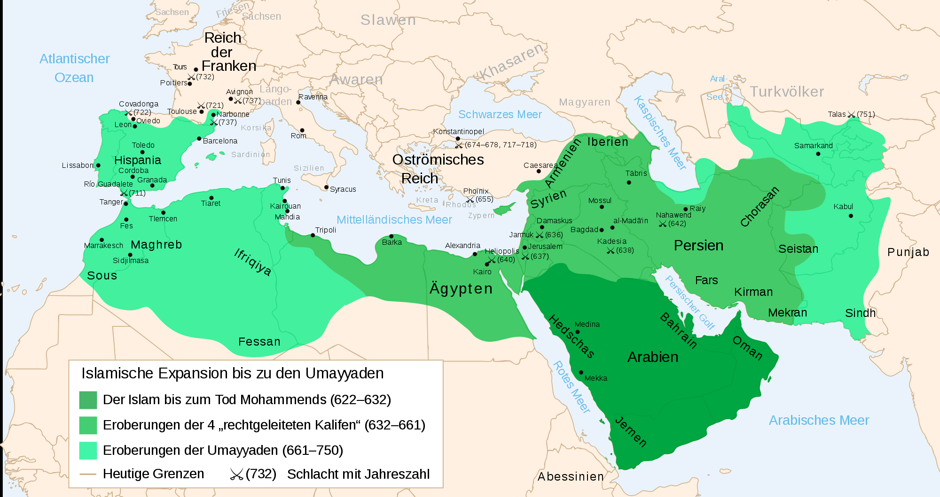
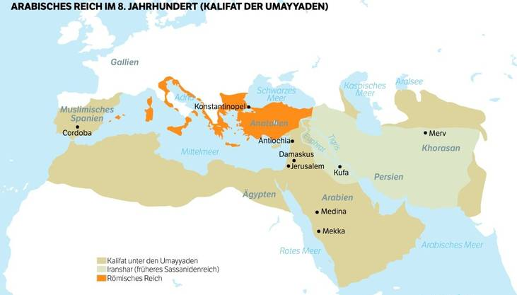
III.) Die Expansion 3.) Das Omayyadenkalifat
https://commons.wikimedia.org/wiki/File:Conqu%C3%AAte_de_l%27Islam_%C3%A0_la_chute_des_Omeyyades_de.svg

Slide 7
III.) Die Expansion 4.) Ausgreifen in den Mittelmeerraum
Die Levante
Die Kornkammer geht verloren, die Monophysiten wechseln den Peiniger
Byzanz hält stand
Zwei Belagerungen Konstantinopels (674-678 und 717-718) scheitern
Rettung durch das „Griechische Feuer“
Sizilien wird zum Emirat (827-878)
Angriffe von Nordafrika
Die Wende von 915: die Schlacht am Garigliano
Al-Andalus
Araber und Berber aus dem Maghreb übernehmen das Reich von Toledo
Das Frankenreich
Angriffe von Spanien
Die Wende von 732: Karl Martell siegt bei Poitiers

Slide 8
IV.) Die Abbasidische Revolution
Die Hashimiyya-Bewegung
Der Umsturz von 750
Von Damaskus nach Bagdad
Harun ar-Raschid (786-809)
Jetzt neu: Verwaltungsstrukturen

Slide 9
Bildnachweise
VL 3b
http://mittelaltergazette.de/mag/wp-content/uploads/2013/03/geburt-von-mohammed.jpg
https://commons.wikimedia.org/wiki/File:Conqu%C3%AAte_de_l%27Islam_%C3%A0_la_chute_des_Omeyyades_de.svg

